Slide 1

1

Slide 2
Đặt vấn đề
Ứng dụng phần mềm thi trắc nghiệm đang là xu hướng phổ biến trong giáo dục hiện giờ
Trường HPC vẫn tổ chức thi theo phương pháp truyền thống
Gây ra các hạn chế như tốn tài nguyên, thời gian, dễ sai sót
Cần một giải pháp số hóa và tự động hóa toàn bộ quy trình thi
GIẢI PHÁP PHẦN MỀM THI TRẮC NGHIỆM CHO TRƯỜNG HPC
1
Notes:
Kính chào thầy và các bạn.
Em xin tự giới thiệu, em tên là Đàm Minh Giang, hiện là sinh viên lớp 2622CNT04.
Em xin trình bày đồ án tốt nghiệp với đề tài "GIẢI PHÁP PHẦN MỀM THI TRẮC NGHIỆM CHO TRƯỜNG HPC".
Đây là sản phẩm mà em đã dành nhiều thời gian nghiên cứu và phát triển, với mong muốn mang đến một giải pháp hỗ trợ công tác thi cử dễ dàng, chính xác và an toàn hơn.
Bài trình bày hôm nay sẽ bao gồm các nội dung chính như: lý do chọn đề tài, phân tích hệ thống, kiến trúc triển khai, công nghệ sử dụng và cuối cùng là demo sản phẩm.
Em rất mong sẽ nhận được những góp ý quý báu từ quý thầy cô để em có thể hoàn thiện sản phẩm của mình tốt hơn.

Slide 3
Lý do chọn đề tài
Đặt vấn đề
Bối cảnh: CNTT phát triển, xu hướng số hóa giáo dục mạnh mẽ
Tầm quan trọng: Đảm bảo công bằng, chính xác, tiết kiệm thời gian
Khoảng trống: Nhiều đơn vị vẫn chưa có hệ thống thi trắc nghiệm hiệu quả
Tính cấp thiết: Thi cử quy mô lớn cần công nghệ hỗ trợ
Dẫn chứng: Trường ĐH Luật TPHCM, ĐH Lạc Hồng, ĐH Thành Đô đều đã triển khai phần mềm thi cử ➜ Cho thấy tính khả thi & hiệu quả của hệ thống thi số hoá
Ứng dụng phần mềm thi trắc nghiệm đang là xu hướng phổ biến trong giáo dục hiện giờ
Trường HPC vẫn tổ chức thi theo phương pháp truyền thống
Gây ra các hạn chế như tốn tài nguyên, thời gian, dễ sai sót
Cần một giải pháp số hóa và tự động hóa toàn bộ quy trình thi
2
Notes:
Hiện này ngành công nghệ thông tin phát triển nhanh chóng, việc ứng dụng công nghệ vào lĩnh vực giáo dục nói chung và tổ chức thi cử nói riêng trở nên vô cùng cần thiết.
Tuy nhiên, nhiều đơn vị vẫn tổ chức các kỳ thi trắc nghiệm theo cách truyền thống – từ khâu soạn đề, phát đề đến chấm điểm đều làm thủ công.
Không chỉ tốn tài nguyên, thời gian, nhân lực mà còn tiềm ẩn nhiều sai sót.
Chính vì vậy, cần phải có một hệ thống phần mềm thi cử để khắc phục các vấn đề trên.

Slide 4
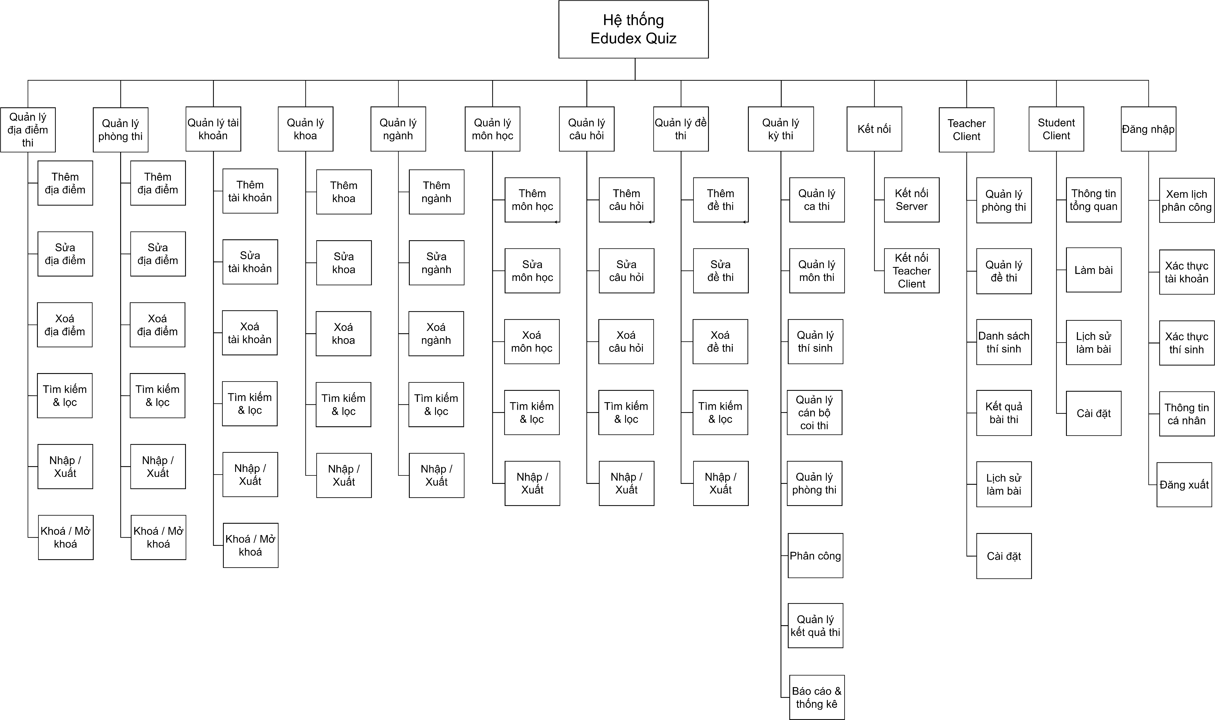
Lý do chọn đề tài
Đặt vấn đề
Bối cảnh: CNTT phát triển, xu hướng số hóa giáo dục mạnh mẽ
Tầm quan trọng: Đảm bảo công bằng, chính xác, tiết kiệm thời gian
Khoảng trống: Nhiều đơn vị vẫn chưa có hệ thống thi trắc nghiệm hiệu quả
Tính cấp thiết: Thi cử quy mô lớn cần công nghệ hỗ trợ
Dẫn chứng: Trường ĐH Luật TPHCM, ĐH Lạc Hồng, ĐH Thành Đô đều đã triển khai phần mềm thi cử ➜ Cho thấy tính khả thi & hiệu quả của hệ thống thi số hoá
Ứng dụng phần mềm thi trắc nghiệm đang là xu hướng phổ biến trong giáo dục hiện giờ
Trường HPC vẫn tổ chức thi theo phương pháp truyền thống
Gây ra các hạn chế như tốn tài nguyên, thời gian, dễ sai sót
Cần một giải pháp số hóa và tự động hóa toàn bộ quy trình thi
3
Notes:
Với xu hướng chuyển đổi số, việc số hóa các hoạt động giáo dục là rất quan trọng.
Đặc biệt trong công tác tổ chức thi cử, một hệ thống phần mềm thi cử giúp đảm bảo tính minh bạch, giảm áp lực cho giáo viên và hỗ trợ quản lý thi hiệu quả.
Tuy nhiên, trường ta vẫn chưa có giải pháp phù hợp. Từ thực tế đó, em lựa chọn xây dựng hệ thống "EduDex Quiz" – một công cụ thi trắc nghiệm nội bộ. Dẫn chứng rõ ràng là:
Trường ĐH Luật TPHCM, ĐH Lạc Hồng, ĐH Thành Đô đều đã triển khai phần mềm thi cử ➜ Cho thấy tính khả thi và tiềm năng lớn của giải pháp này.
https://www.hcmulaw.edu.vn/Resources/Docs/SubDomain/HomePage/24.11%20TBT/HD%20cho%20sinh%20vien%20ve%20hinh%20thuc%20thi%20truc%20tuyen.pdf
https://lhu.edu.vn/184/3940/
https://thanhdo.edu.vn/tap-huan-su-dung-phan-mem-thi-trac-nghiem-va-tu-luan-tren-may

Slide 5
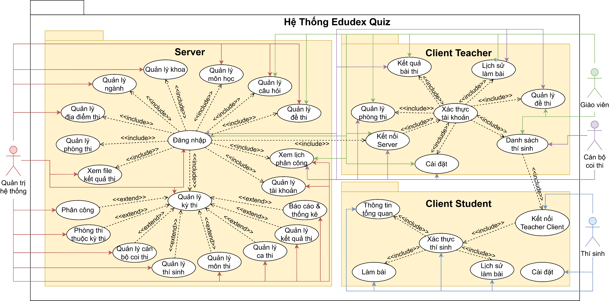
Lý do chọn đề tài
Bối cảnh: CNTT phát triển, xu hướng số hóa giáo dục mạnh mẽ
Tầm quan trọng: Đảm bảo công bằng, chính xác, tiết kiệm thời gian
Khoảng trống: Nhiều đơn vị vẫn chưa có hệ thống thi trắc nghiệm hiệu quả
Tính cấp thiết: Thi cử quy mô lớn cần công nghệ hỗ trợ
Dẫn chứng: Trường ĐH Luật TPHCM, ĐH Lạc Hồng, ĐH Thành Đô đều đã triển khai phần mềm thi cử ➜ Cho thấy tính khả thi & hiệu quả của hệ thống thi số hoá
4
Notes:
Trên màn hình là sơ đồ phân cấp chức năng của hệ thống thi trắc nghiệm EduDex Quiz.
Hệ thống được thiết kế với cấu trúc phân cấp rõ ràng, gồm các chức năng chính và các chức năng con hỗ trợ, đảm bảo tính trực quan, dễ sử dụng và thuận tiện trong quản lý.
Mỗi chức năng đều hướng đến mục tiêu cuối cùng

Slide 6


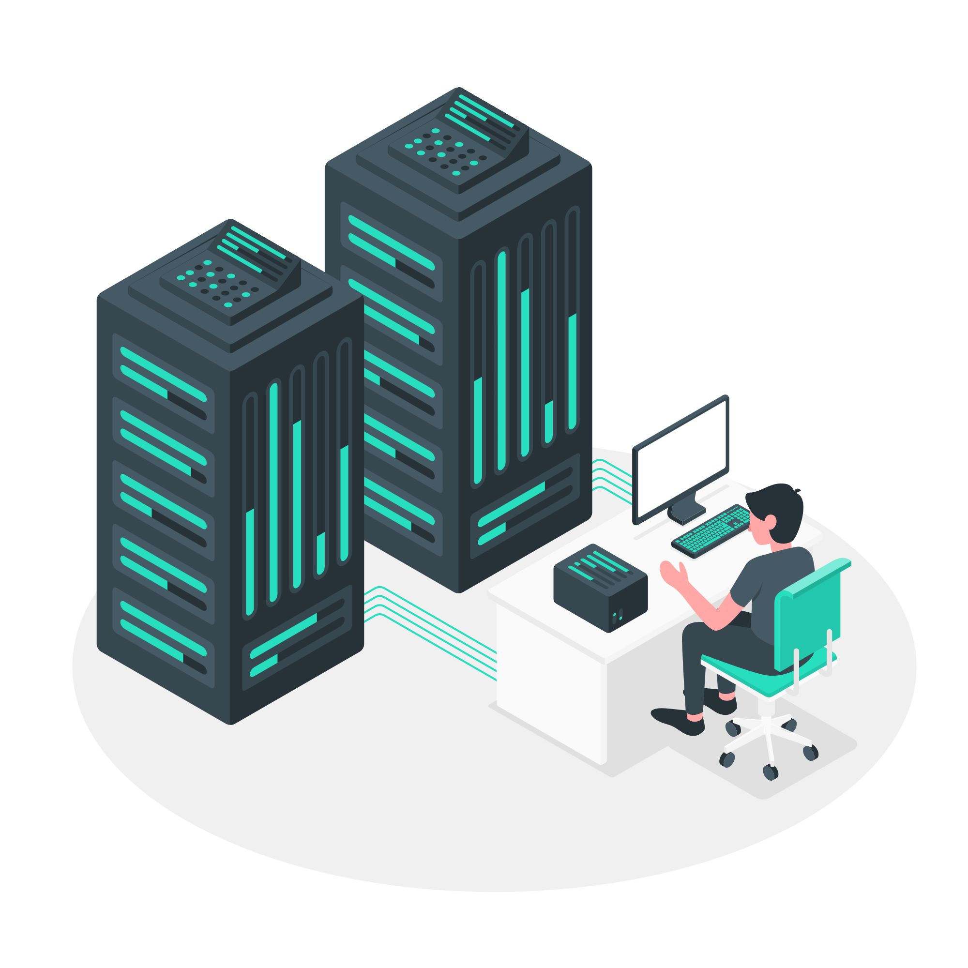



Công nghệ sử dụng
Server
Rest API giao tiếp các ứng dụng
Teacher client & Student client
5
Notes:
Trên slide là sơ đồ Use Case tổng quát của hệ thống thi trắc nghiệm EduDex Quiz – mô tả các tương tác chính giữa người dùng và hệ thống, từ đó thể hiện đầy đủ các chức năng hệ thống cần đáp ứng.
Trong sơ đồ này, chúng ta có 3 thành phần chính là Server, Client Teacher, Client Student.
3 tác nhân chính là Quản trị hệ thống, Giáo viên, Cán bộ coi thi, Thí sinh.
Các tác nhân này tương tác với các Use Case (chức năng) được thể hiện dưới hình oval
Các đường nối (mối quan hệ) trong sơ đồ phản ánh một thao tác cụ thể mà người dùng có thể thực hiện với hệ thống.
Qua sơ đồ này, chúng ta thấy được tính toàn diện và mạch lạc trong thiết kế – từ quản trị hệ thống, tạo lập nội dung, đến tổ chức thi cử – nhằm tạo ra một giải pháp thi trắc nghiệm hiệu quả, bảo mật và thuận tiện cho cả người tổ chức và người tham gia.

Slide 7
Công nghệ sử dụng
Server
Rest API giao tiếp các ứng dụng
Teacher client & Student client
6
Notes:
Trong slide này là tổng quan các công nghệ chính được sử dụng để xây dựng hệ thống thi trắc nghiệm EduDex Quiz.
Hệ thống được chia làm hai phần chính: Server và Client, giao tiếp với nhau qua Restful API HTTP Request.

Slide 8
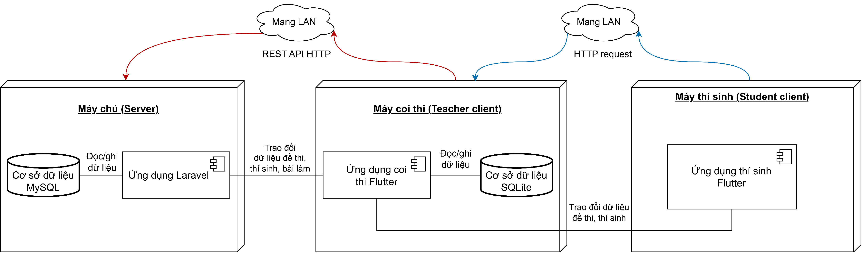
Công nghệ sử dụng
Sơ đồ triển khai
Server
Rest API giao tiếp các ứng dụng
Teacher client & Student client
7
Mục đích cuối cùng là xây dựng một hệ thống thi trắc nghiệm bảo mật và hiệu quả, giúp nhà trường tự động hoá phân công nâng cao chất lượng kỳ thi, đảm bảo công bằng trong thi cử.
Notes:
Đây là sơ đồ mô tả kiến trúc triển khai tổng thể của hệ thống
thể hiện mối quan hệ và cách trao đổi dữ liệu giữa các thành phần chính: máy chủ (server), máy coi thi (teacher client) và máy thí sinh (student client).
1. Máy chủ (Server)
Máy chủ chịu trách nhiệm xử lý các nghiệp vụ chính của hệ thống.
Ứng dụng server được xây dựng bằng Laravel (PHP), đóng vai trò là trung tâm tiếp nhận và phản hồi các yêu cầu từ phía client.
Dữ liệu được lưu trữ và quản lý bằng hệ Cơ sở dữ liệu MySQL, phục vụ cho các hoạt động như quản lý đề thi, thí sinh, kết quả bài làm,...
Các client sẽ kết nối đến server thông qua REST API sử dụng giao thức HTTP, đảm bảo tính phân tán và dễ mở rộng.
2. Máy coi thi (Teacher Client)
Đây là ứng dụng Flutter dành cho giáo viên, có thể chạy độc lập và kết nối đến máy chủ khi cần.
Ứng dụng sử dụng cơ sở dữ liệu cục bộ SQLite để lưu trữ tạm thời thông tin thí sinh, đề thi và bài làm, giúp duy trì hoạt động ổn định ngay cả khi có sự cố mạng cục bộ.
Giáo viên có thể tải đề thi từ server, giám sát quá trình thi và đồng bộ kết quả sau buổi thi.
Giao tiếp giữa ứng dụng và server cũng được thực hiện qua mạng LAN và HTTP Request.
3. Máy thí sinh (Student Client)
Đây là ứng dụng được cài đặt trên máy của thí sinh, cũng được phát triển bằng Flutter.
Ứng dụng này có thể nhận đề thi, làm bài và gửi kết quả về cho máy coi thi.
Trong quá trình thi, các dữ liệu như câu hỏi, đáp án, thời gian được trao đổi trực tiếp với máy giáo viên thông qua mạng nội bộ, đảm bảo tốc độ và tính riêng tư.
4. Luồng dữ liệu & kết nối
Dữ liệu di chuyển giữa các thành phần thông qua mạng LAN nội bộ, giảm thiểu độ trễ và tăng độ ổn định.
Máy coi thi đóng vai trò trung gian, vừa là nơi giám sát vừa là cầu nối giữa thí sinh và máy chủ.
Với kiến trúc này, hệ thống đảm bảo tính bảo mật, hiệu năng cao và khả năng hoạt động ổn định trong môi trường thi offline hoặc có thể là online.
Đồng thời cũng rất phù hợp để triển khai tại các cơ sở giáo dục.

Slide 9
Sơ đồ triển khai
Mục đích cuối cùng là xây dựng một hệ thống thi trắc nghiệm bảo mật và hiệu quả, giúp nhà trường tự động hoá phân công nâng cao chất lượng kỳ thi, đảm bảo công bằng trong thi cử.
8
Notes:
Mục đích cuối cùng là: tạo ra một hệ thống thi cử hiệu quả.
Qua quá trình nghiên cứu và phát triển hệ thống, em nhận thấy rằng một nền tảng thi trắc nghiệm hiện đại không chỉ mang lại lợi ích về mặt kỹ thuật mà còn tạo điều kiện cho một môi trường học tập – kiểm tra công bằng, hiệu quả và bền vững.
Đề tài hoàn toàn có khả năng ứng dụng thực tiễn, đặc biệt phù hợp với các trường đang tìm kiếm giải pháp số hóa thi cử.
Trong tương lai, hệ thống có thể tiếp tục mở rộng chức năng để phục vụ nhiều đối tượng người dùng hơn nữa.

